Slide 1
Indų epas
Mahabharata
Pasakojimas apie jaunikių varžybas

Slide 2
Mahabharata
,,Mahabharata” - indų epas, kuris formavosi apie tūkstantį metų: nuo 1 tūkstantmečio prieš Kr. vidurio iki V mūsų eros amžiaus. Tai sanskrito kalba sueiliuotas, labai didelės apimties (18 knygų) kūrinys, atspindintis karą tarp dviejų karališkųjų giminių, susidedantis iš daugybės pasakojimų, ne visada susijusių su pagrindiniu siužetu. Indų požiūris į pasaulį, nulemtas savitos religijos, skatino pagrindinį dėmesį skirti žmogui, jo jausmams, elgesiui, požiūriui į įvykius, o ne patiems įvykiams, faktams, datoms.

Slide 3
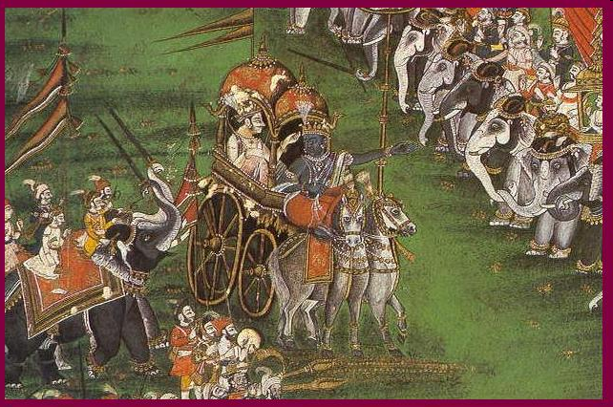
,,Mahabharatoje“ aprašomas didysis Bharatos palikuonių (pusbrolių ir brolių) karas Kurukšetros lauke Šiaurės Indijoje (netoli dabartinio Delio), vykęs 1400 metais prieš mūsų erą, siekiant tapti Kuru karalystės valdovais.

Slide 4
Mahabharata
Kurukšetro karas (Devanagari - कुरुक्षेत्र युद्ध) yra centrinė tradicinio indų epo Mahabharatos siužeto dalis. Pagal Mahabharatą, tarp Pandavų ir Kauravų klano įvykęs konfliktas dėl Hastinaputros karūnos baigėsi mūšiu, kuriame dalyvavo ir nemažas skaičius kitų senovės karalysčių, palaikiusių vieną ar kitą pusę. Mūšis įvyko prie Kurukšetro, dabartinės Harjanos valstijos teritorijoje. Pergalę iškovojo Pandavai.
Nepaisant mitiniais motyvais apipinto šaltinio, mokslininkai neabejoja, kad pasakojimas atspindi realius įvykius. Tiesa, nėra sutariama dėl datavimo. Remiantis dangaus kūnų padėties aprašymu, įvairių istorikų nuomonė varijuoja nuo 5561 (Dr. P. V. Vartak) iki 1476 m. pr. m. e. (Prof. I. N. Iyengar).

Slide 5
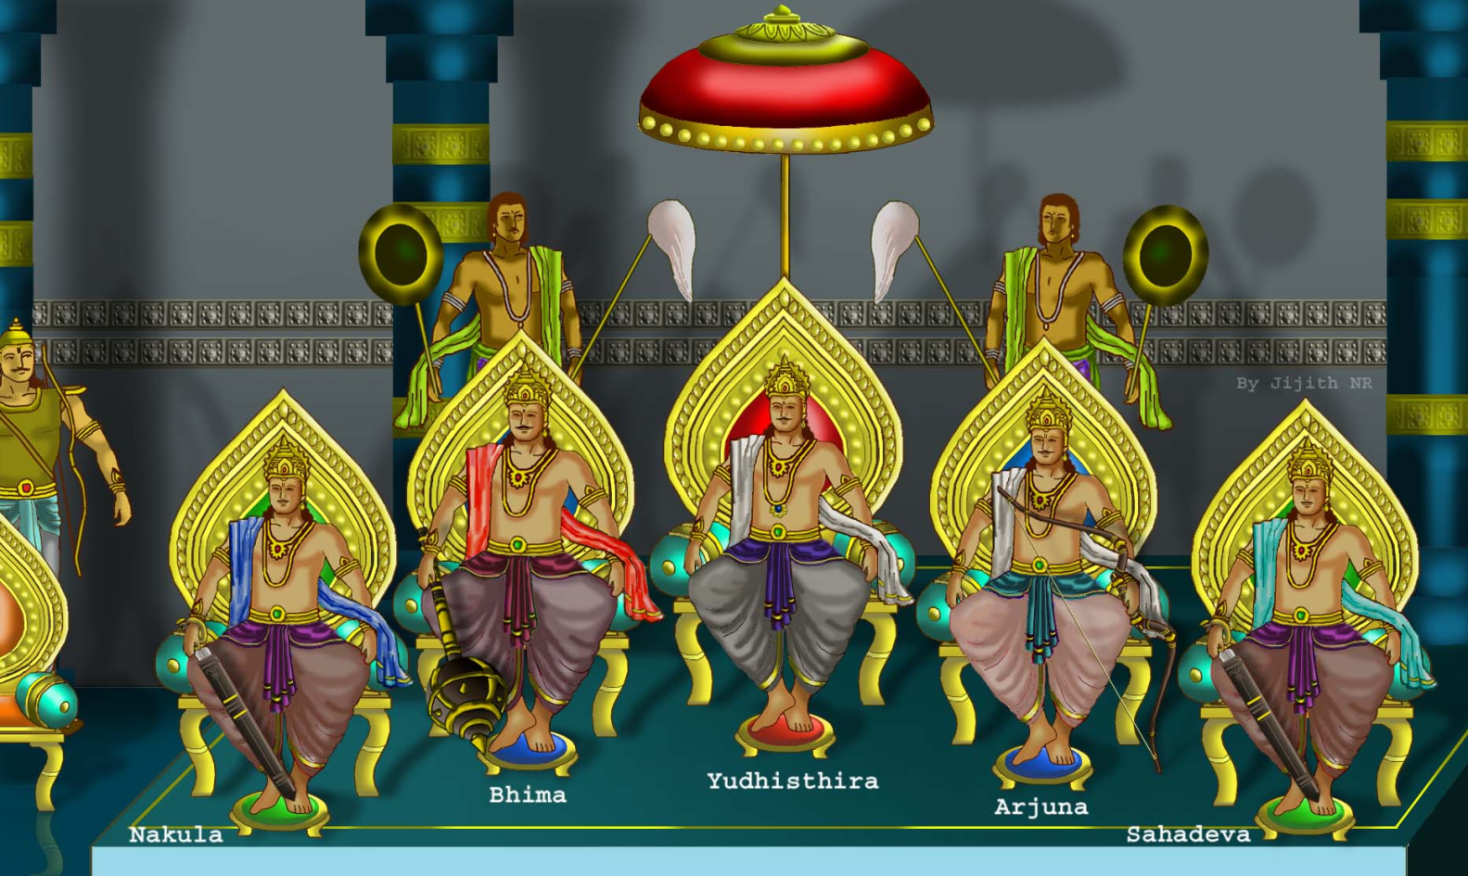
Pasakojimas apie jaunikių varžybas
Penki broliai Pandavai

Slide 6
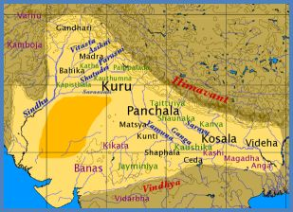
Kartą Pandavai išgirdo, kad tolimoje Pančalos karalystėje paskelbtos didelės jaunikių varžybos. Pančalos valdovas kvietė į jas visus garsius karius, visus karžygius, drąsius ir galingus.
Pasakojimas apie jaunikių varžybas

Slide 7
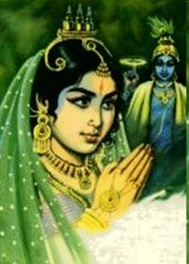
Pasakojimas apie jaunikių varžybas
Nugalėtojui jis pažadėjo atiduoti į žmonas savo vienturtę dukterį Draupadę, gražuolę gulbės eisena, puikiais it įtemptas lankas antakiais, baltais tarsi jūros kiautukai dantimis, banguojančiomis lyg krioklio vandenys kasomis.

Slide 8
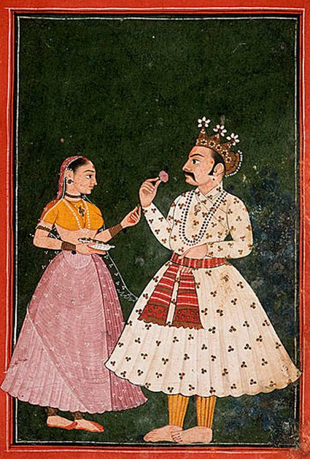
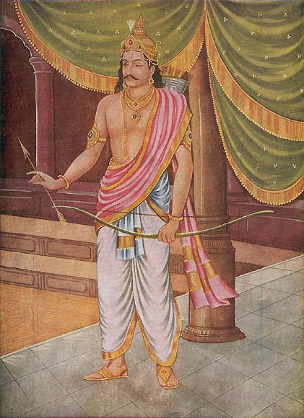
Pasakojimas apie jaunikių varžybas
Ar nevertėtų ir mums vykti į varžybas? - tarė išmintingasis Judhišthira motinai.
Juk jeigu bent vienas iš mūsų laimėtų pergalę, galingasis Pančalos valdovas susigiminiuotų su mumis ir taptų mūsų sąjungininkas.
- Man atrodo, kad tu sakai teisybę, - atsakė Kuntė. - Kai turi galingų priešų, reikia įsigyti ir galingų draugų.
Pandavų motina Kuntė
Judhišthira

Slide 9
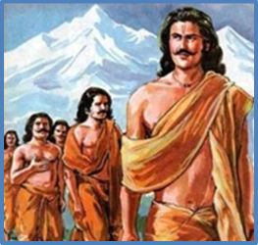
Pasakojimas apie jaunikių varžybas
Visi penki broliai Pandavai nusprendė išbandyti laimę ir kartu su motina išsiruošė į Pančalą.

Slide 10
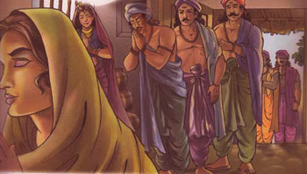
Pasakojimas apie jaunikių varžybas
Kuo arčiau jie (broliai Pandavai ir jų motina) ėjo prie tos šalies sostinės, tuo daugiau sutikdavo žmonių, traukiančių būriais į ją.

Slide 11
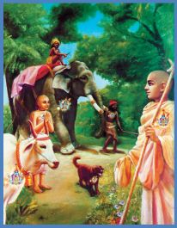
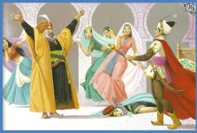
Pasakojimas apie jaunikių varžybas
Baltais jaučiais kinkytais vežimais važiavo gretimų miestų gyventojai. Basomis kojomis klimpdami į karštas kelio dulkes traukė kaimiečiai. Melodingai skimbčiodamos apyrankėmis skubėjo šokėjos.

Slide 12
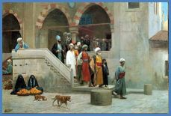
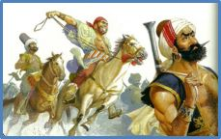
Pasakojimas apie jaunikių varžybas
Ėjo muzikantai ir fokusininkai, bėgo vaisių pardavėjai ir šalto vandens nešiotojai. Tolydžio aidėjo šūksmai: ,,Traukitės į šalį, saugokitės!"

Slide 13
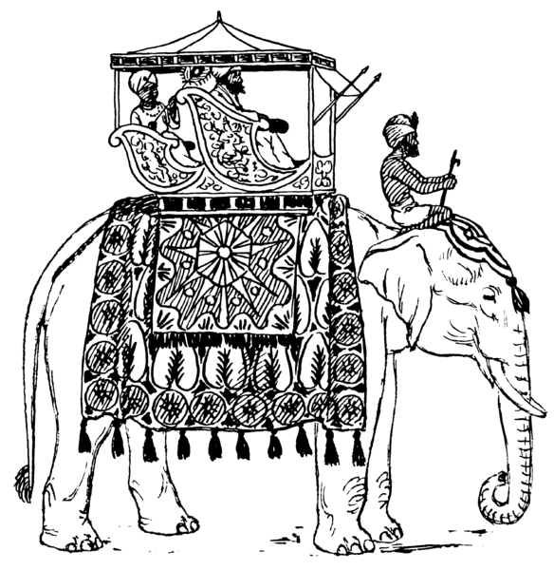
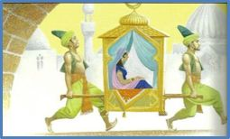
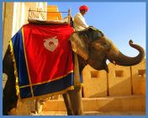
Pasakojimas apie jaunikių varžybas
Visi prasiskirdavo ir duodavo kelią jaunikiams. Vieni jų prašvilpdavo aukso vežimais, nutvieksdami viską aplinkui akinančiu spindesiu. Kiti keliavo drambliais brangakmeniais išpuoštuose dengtuose palankinuose.

Slide 14
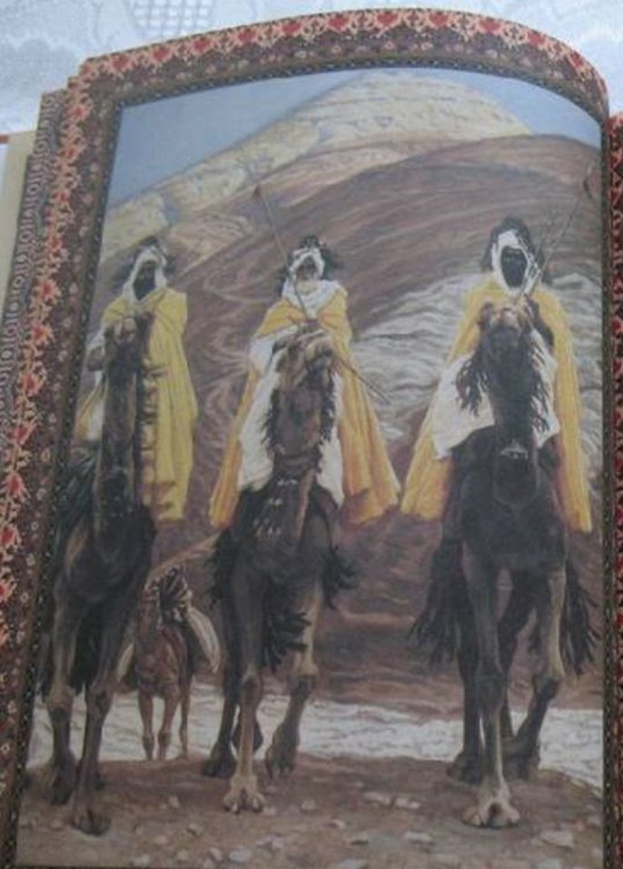
Pasakojimas apie jaunikių varžybas
- Koks puikumas! - šūkčiojo minia.
- Kokia prabanga! Kokie narsuoliai ir galiūnai tie karalaičiai! Tai, matyt, garbingiausi šios žemės kariai!

Slide 15
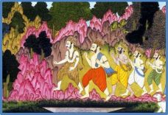
Pasakojimas apie jaunikių varžybas
Visi su pasigėrėjimu nulydėdavo akimis vežimus ir dramblius, bet niekas nekreipė dėmesio į penkis brolius kukliais brahmanų drabužiais, kurie žingsniavo dulkėtu keliu. Niekam nė į galvą negalėjo ateiti, kad ir jie varžysis su tais išdidžiais jaunikiais.
Jeigu plėnimis anglis užbertum,
Kas jų karštį pajust galėtų
Kas išvystų brangų perlą,
Jeigu kriauklė dar uždaryta?
Jeigu debesys dengia dangų,
Kas suras skliaute mėnulį?
Kas atspės, koks žiedas skleisis,
Jeigu lotosas dar nežydi?

Slide 16
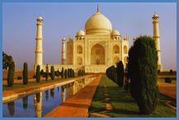
Pasakojimas apie jaunikių varžybas
Taigi Pandavai ėjo vis tolyn ir tolyn, pro ryžių laukus, pro kūdras, kuriose, gelbėdamiesi nuo kaitros, voliojosi buivolai, pro lūšnas ir šventyklas. Pagaliau tolumoje sutvisko auksiniai gražaus miesto stogai.

Slide 17

Pasakojimas apie jaunikių varžybas
Broliai ir jų garbingoji motina praėjo pro saugojančią vartus sargybą ir atsidūrė nuostabaus tarsi dangaus menės miesto gatvėse. Jo rūmai spindėjo kaip rytmečio saulės šviesa. Visos gatvės buvo neseniai palaistytos ir nubarstytos gėlėmis.

Slide 18
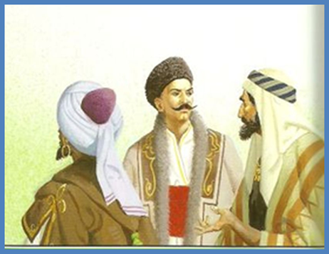
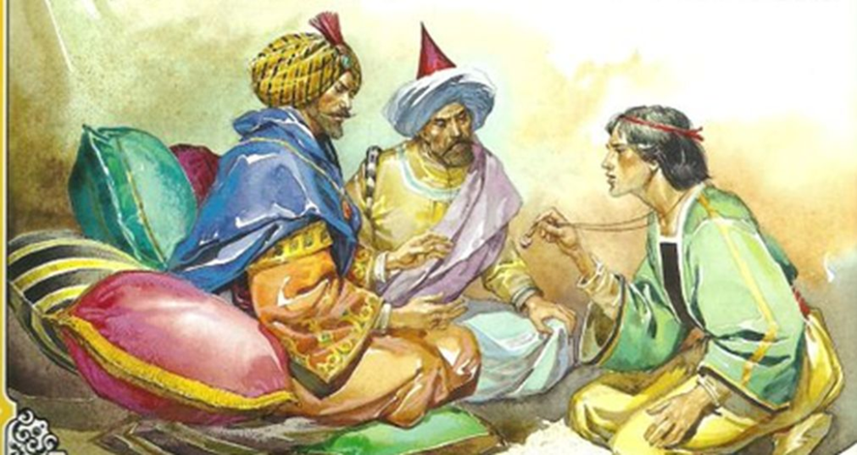
Pasakojimas apie jaunikių varžybas
Erdvioje aikštėje po prašmatnia brokato stogine būriavosi jaunikiai. Tai buvo karžygių karžygiai, triuškiną priešus ir laimį pergales. Vieni jų oriai sėdėjo ant suolų, uždengtų ryškiais audiniais, kiti vaikštinėjo, žvangindami šarvais ir pavydžiai žvilgčiodami į savo varžovus.

Slide 19
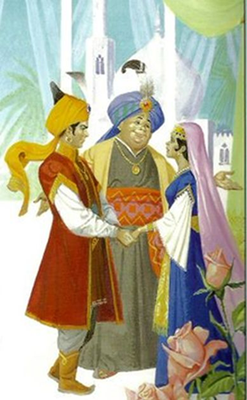
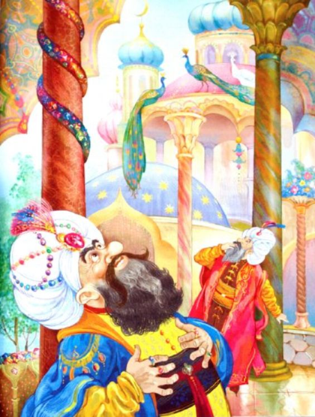
Pasakojimas apie jaunikių varžybas
Jų aukšti šalmai buvo papuošti perlais ir rubinais, o akys žėrėjo tarsi žarijos. Ant galingų rankų blizgėjo auksinės apyrankės, o strėlinės buvo kimšte prikimštos aštrių strėlių.

Slide 20
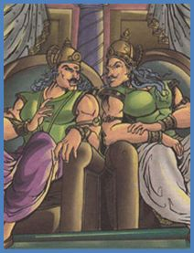
Pasakojimas apie jaunikių varžybas
Tarp karių buvo ir Karna, Saulės sūnus, buvo ir šimtas brolių Kauravų kartu su nuožmiuoju Durjodhana. Jis manė, kad Pandavai sudegė liepsnose, ir vienas mėgavosi neribota valdžia ir visomis savo šalies brangenybėmis. Tiktai vienos brangenybės dar trūko jo rūmuose - jaunos žmonos. Dabar jis buvo įsitikinęs, kad ne kam kitam, o tik jam nepriekaištingoji Draupadė įteiks nugalėtojo girliandą, kad po varžybų ji atsisės į jo kovos vežimą.

Slide 21
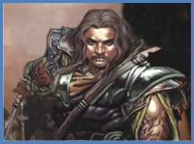
Pasakojimas apie jaunikių varžybas
Trokšdamas atkreipti šitos nepaprastos gražuolės dėmesį, jis užsivilko deimantais nusagstytus šarvus ir išdidžiai apžiūrinėjo save. Užsisvajojęs jis net nežvilgtelėjo į Pandavus, kurie įžengė į aikštę ir, niekieno nepastebėti, dingo miestiečių minioje.

Slide 22
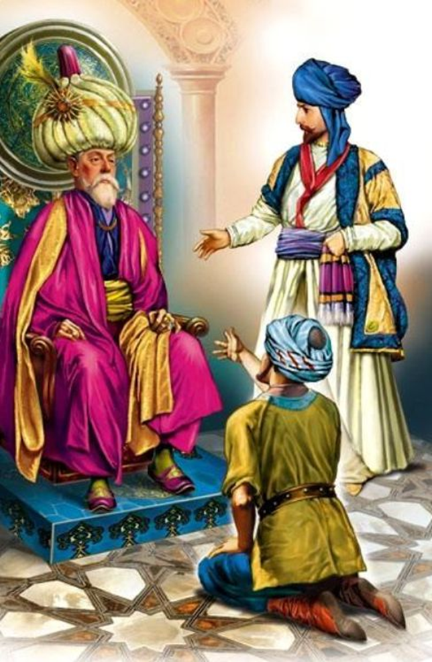
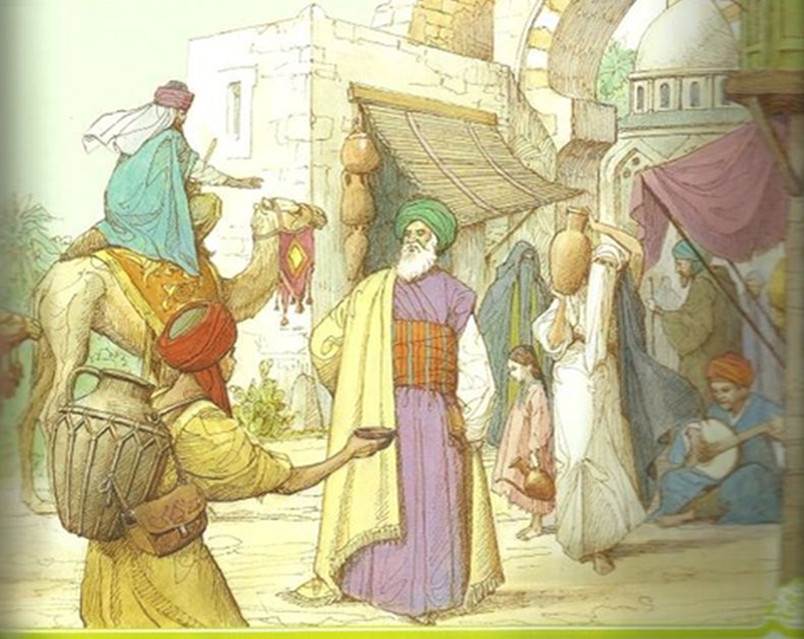
Pasakojimas apie jaunikių varžybas
Atvykę į varžybas valdovai dalijo miniai dovanas - pinigus ir drabužius, papuošalus ir saldumynus. Daugelis iš jų dovanojo žmonėms net karves - visų nuostabiausius pasaulyje švelnaus kailio ir išdidžios eisenos gyvulius.

Slide 23
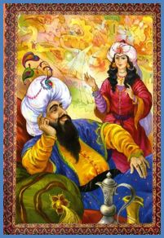
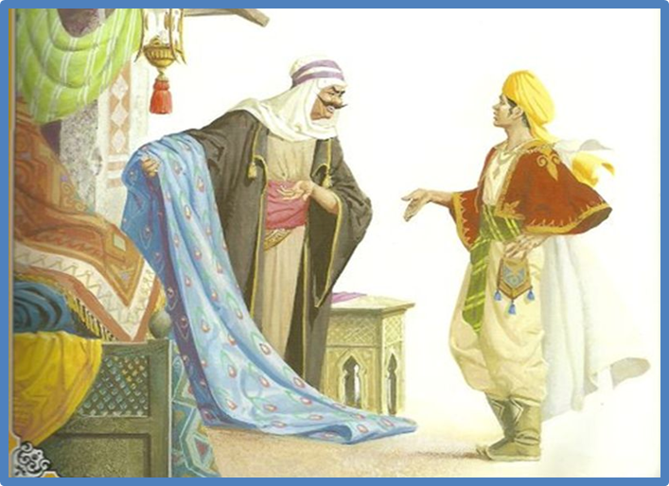
Pasakojimas apie jaunikių varžybas
Aikštė gauste gaudė, garsiai šūkaudami, meduolių pardavėjai stengėsi atkreipti dėmesį į savo prekes. Kiti siūlė rūgusį pieną, atskiestą šaltu vandeniu, treti - cukrašvendrių sultis.

Slide 24
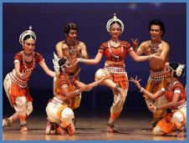
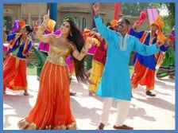
Pasakojimas apie jaunikių varžybas
Dundant būgnams, sukosi šokėjos, ir jų šilko suknios švietė visomis vaivorykštės spalvomis.
Dainininkai šlovino nežemišką mėnulveidės Draupadės grožį.

Slide 25
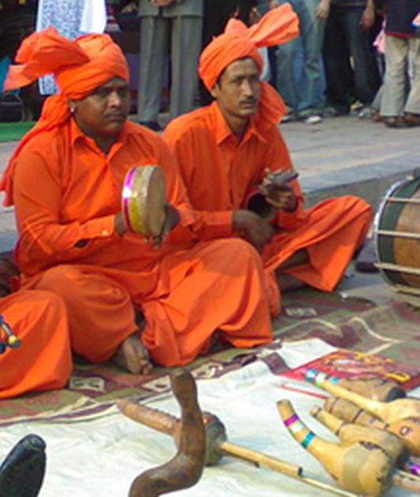
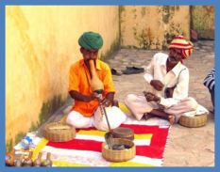
Pasakojimas apie jaunikių varžybas
Stipruoliai kilnojo didžiulius sunkmenis, gimnastai vaikščiojo ištemptu virš žiūrovų galvų lynu. Fokusininkai užmesdavo virvę ant debesies ir kopdavo ja, kol pradingdavo danguje. Gyvačių tramdytojai grojo dūdelėmis, vertė nuodingiausias gyvates kobras lįsti iš pintinių ir klusniai šokti pagal muzikos taktą. Laukdama varžybų, minia gaudė ir bangavo tarytum saulėje raibuliuojanti jūra.

Slide 26
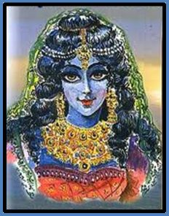
Pasakojimas apie jaunikių varžybas
Šventė sostinėje truko penkiolika dienų. Šešioliktą dieną ant aukštos pakylos aikštės viduryje pasirodė ta, dėl kurios iš visų žemės kraštų susirinko čia puikiausi vyrai. Švelni, drovi, pasipuošusi gėlėmis Draupadė užlipo laiptais. Jos brangenybės blizgėjo ir švietė, o akys žibėjo lyg didelės juodos žvaigždės. Visi jaunikiai suprato, kad nuostabaus Draupadės grožio grandinės jų širdis amžinai prirakino prie jos.

Slide 27
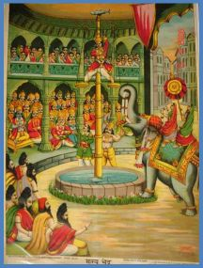
Pasakojimas apie jaunikių varžybas
Pančalos valdovas liepė padaryti tokį auksinį taikinį, kuris pats galėtų pakilti aukštai į dangų. Ir dar įsakė padirbdinti tokį didelį ir stangrų lanką, kad jo templę įstengtų įtempti vien tik nepaprastos jėgos karžygys. Ir paskelbė, kad jo duktė teksianti tiktai tam, kuris pataikys strėle iš šito lanko į taikinį, iškilusį aukščiau debesų.

Slide 28
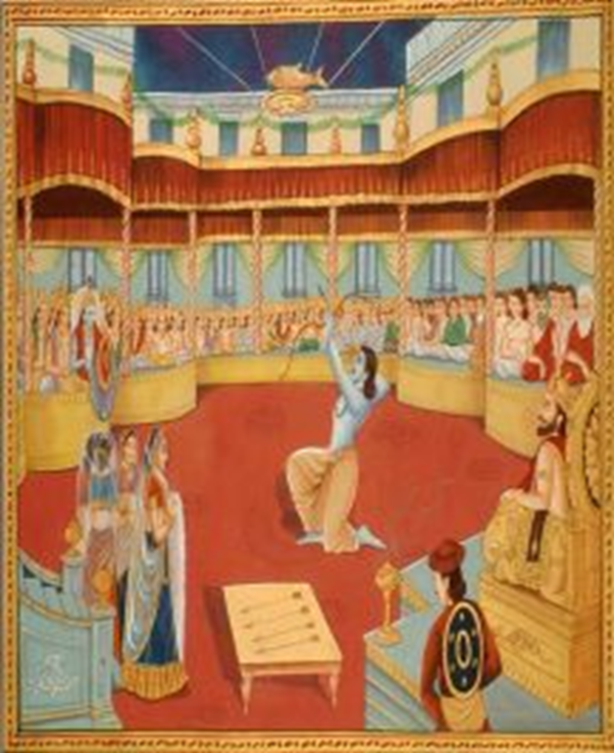
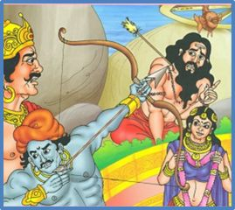
Pasakojimas apie jaunikių varžybas
Pagaliau varžovai vienas po kito ėmė eiti prie lanko. Vieni puolė ryžtingai kaip įniršę buliai, kiti žengė oriai tarytum drambliai iškilmingoje procesijoje, treti artinosi atsargiai lyg tigrai prie grobio. Ir kiekvienas, sukaupęs visas jėgas, stengėsi kuo smarkiau įtempti templę, kad kliudytų tarsi auksinis debesėlis aukštai danguje spindintį taikinį.

Slide 29
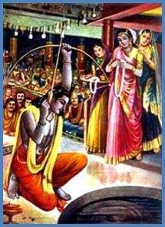
Pasakojimas apie jaunikių varžybas
Visi jie buvo žygdarbiais garsūs kariai, ir visi troško jėga pelnyti į žmonas lotosaveidę Draupadę, kaip to reikalavo valdovų ir karių įstatymai.

Slide 30
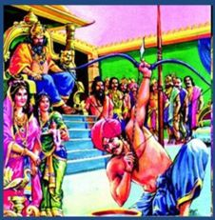
Pasakojimas apie jaunikių varžybas
Bet stangrus lankas, staigiai atsitiesęs, vienus nusviesdavo į aikštės pakraštį, kitiems išsprūsdavo iš rankų, o treti negalėjo jo net timptelėti. Užsitraukę nešlovę, slegiami gėdos ir širdgėlos, sugniuždyti jaunikiai grįždavo po stogine, nedrįsdami pakelti akių.

Slide 31
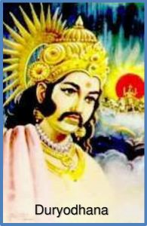
Pasakojimas apie jaunikių varžybas
Durjodhana žengė prie lanko, išdidžiai kraipydamasis į šalis, kad visi matytų, kokie puošnūs jo šarvai. Jam užteko jėgų pakelti lanką, bet įtempti jį pajėgė tik iki pusės.

Slide 32
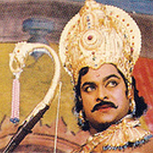
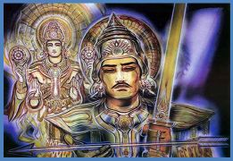
Pasakojimas apie jaunikių varžybas
Staigus ir karštas Karna vienu šuoliu atsidūrė prie lanko, švystelėjęs virš minios tarsi saulės spindulys. Jis bemaž iki galo įtempė lanką, vis dėlto ir jam šiek tiek pristigo jėgų.
Nejau niekas taip ir neįstengs suriesti lanko? Nejau tarp susirinkusiųjų į varžybas nėra tikrų karžygių?

Slide 33
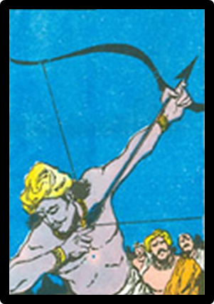
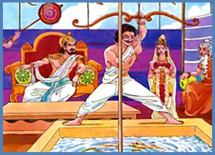
Pasakojimas apie jaunikių varžybas
Danguje, pasiekiamas žvilgsniais, bet nepasiekiamas strėlėmis, švietė auksinis taikinys.

Slide 34
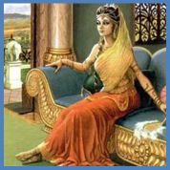
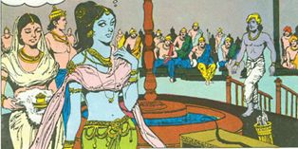
Pasakojimas apie jaunikių varžybas
Ant pakylos sėdėjo spindinti it brangakmenis Draupadė, bet niekam iš karių dar neatiteko pergalės girlianda.
Visi susirinkusieji nuliūdo ir nusiminė.

Slide 35
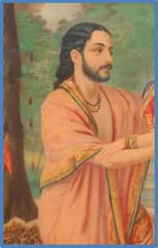
Pasakojimas apie jaunikių varžybas
Tada iš miestiečių minios išėjo Ardžuna, puikiausias iš visų Pandavų, labiausiai patyręs valdyti ginklą. Vietoje žėrinčių valdovo šarvų jis buvo apsivilkęs antilopės kailiu, kaip ir dera atsiskyrėliui brahmanui. Pagarbiai sudėjęs rankas, jis nusilenkė Draupadės tėvui, visiems brahmanams, visiems kariams aikštėje ir pasuko prie pakylos.

Slide 36
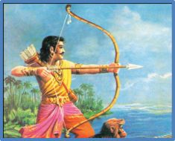
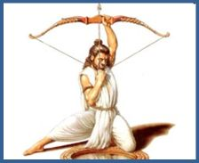
Ardžuna, trečiasis Pandavų šeimos sūnus, dalyvauja varžybose dėl Draupadės rankos. Čia jis vaizduojamas kaip brahmanas.

Slide 37
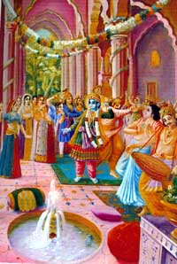
Pasakojimas apie jaunikių varžybas
- Kas šitas akiplėša? Kur jis eina? - ėmė šūkauti jaunikiai.
- Kaip šitas elgeta brahmanas drįsta varžytis su mumis, karžygių karžygiais? - garsiau už visus šaukė Durjodhana. - Jam dera tiesti ranką išmaldos, o ne prie ginklo.
Netoliese stovėję brahmanai irgi šnekėjo:
- 0, jis užtrauks nešlovę visiems brahmanams. Mūsų darbas - malda ir aukų atnašavimas dievams. Kodėl tas karo mokslų neišmanantis jaunikaitis imasi ne savo darbo? Reikia sulaikyti jį. Negalima jo leisti prie lanko.

Slide 38
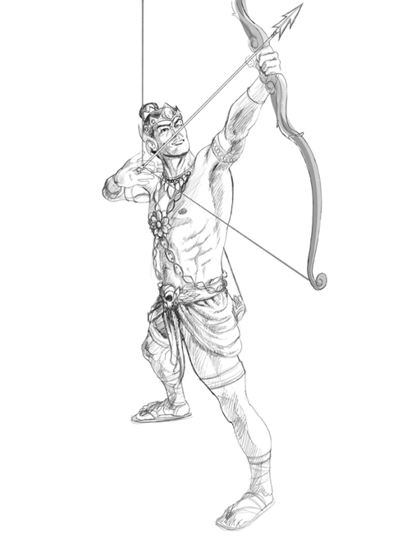

Pasakojimas apie jaunikių varžybas
Kol visi ginčijosi, Ardžuna, neklausydamas jų žodžių, ryžtingai priėjo prie lanko, pasilenkė prie jo tarsi jauno žydinčio medžio šaka, be vargo įtempė templę, paleido į taikinį penkias strėles ir nė vienos neprašovė pro šalį.

Slide 39


Ardžuna, trečiasis Pandavų šeimos sūnus, dalyvauja varžybose dėl Draupadės rankos.

Slide 40


Ardžuna, trečiasis Pandavų šeimos sūnus, dalyvauja varžybose dėl Draupadės rankos.

Slide 41


Vyrai kovoja dėl Draupadės rankos (piršlybų varžytuvės)
Krišna labai norėjo, kad gražuolę Draupadę vestų Ardžuna. Ji sakė, kad sutiks tekėti už to, kuris pataikys į akį auksinei žuviai, besisukančiai ant rato žmonėms virš galvų

Slide 42

Varžybos dėl Draupadės rankos. Ardžuna laimėjo varžybas.
Ardžuna perveria žuvies akį

Slide 43


Ardžuna dalyvauja varžybose dėl Draupadės rankos ir laimi

Slide 44

Pasakojimas apie jaunikių varžybas
Žemė ėmė siūbuoti nuo sklindančių po visą aikštę džiugių šauksmų. Net debesys pratrūko iš džiaugsmo ir pabėrė į žemę žiedų lietų. Žmonių džiūgavimui nebuvo ribų.

Slide 45


Draupadė papuošė Ardžuną pergalės girlianda, ir jis nuėjo prie brolių ir motinos, vesdamasis tą garbingose karo varžybose laimėtą nepaprastą gražuolę.

Slide 46


Pasakojimas apie jaunikių varžybas
Įsižeidę kariai pašoko ir, piktai šūkaudami, ėmė mosikuoti ginklais:
- Gal mus sukvietė čionai, kad pasityčiotų? Pagal valdovų ir karių įstatymus, brahmanas neturi teisės varžytis su mumis. Reikia nužudyti senąjį valdovą, kam atidavė jam dukterį. Jis sulaužė protėvių įstatymus ir mus mirtinai įžeidė. Mirtis jam, mirtis! 0 gražuolę įmesime į ugnį, jeigu nenori pasirinkti nė vieno iš mūsų.

Slide 47

Pasakojimas apie jaunikių varžybas
Piktai šūkaudami ir mosikuodami ginklais, jaunikiai žengė prie senojo valdovo sosto. Išsigandę dvariškiai ėmė trauktis atgal ir slėptis už vienas kito. Nebuvo kam stoti į mūšį ir sulaikyti įtūžusių ir smarkių karalaičių.

Slide 48


Pasakojimas apie jaunikių varžybas
Bet staiga tarsi perdūkę liūtai kelią jiems pastojo narsieji Ardžuna ir Bhymasena. Ardžuna čiupo savo lanką, o Bhymasena išrovė iš žemės didžiulį medį ir, viena ranka apgenėjęs šakas, kita ėmė sukti jį virš galvos lyg kokį šapelį. Išvydę tokią narsą ir jėgą, jaunikiai sustojo, nežinodami, ko griebtis.

Slide 49

Pasakojimas apie jaunikių varžybas
- Ne, čia ne brahmanai, čia ne atsiskyrėliai! – sušuko vienas jų.
- Taip, po antilopių kailiais nuo mūsų žvilgsnių slepiasi galingi karių kūnai! - riktelėjo kitas.
- Bet kas jie, šitie narsūs karžygiai? - klausė trečias.
- Jeigu jie kariai, tai ne įžeidimas, kad vienas jų nurungė mus, - prašneko ketvirtas.

Slide 50

Pasakojimas apie jaunikių varžybas
Karalaičiai pasitraukė ir sužavėti ėmė liaupsinti Ardžunos žygdarbį. 0 kai jo motina, šviesiausioji Kuntė, pamatė Draupadę, jai pasirodė, kad priešais ją stovi pati aušros deivė. Ir ji tarė savo sūnums:
- Didelį žygdarbį atliko Ardžuna, ir neapsakomai graži šita karalaitė.

Slide 51


Pasakojimas apie jaunikių varžybas
Bet nedera jaunesniam broliui vesti anksčiau už vyresnįjį. Taigi ši nuostabi mergaitė tegu bus Judhišthiros žmona, gerbkite ir mylėkite ją kaip nuosavą žmoną ir negailėkite nei jėgų, nei gyvybės, kad ji būtų visada laiminga ir kad ją visada aplenktų sielvartas ir pavojai.

Slide 52


Pasakojimas apie jaunikių varžybas
Paskui penki broliai kartu su motina nuėjo į rūmus pasveikinti Pančalos karaliaus, puikiosios Draupadės tėvo.
Iš visų, kas dalyvavo varžybose, tiktai vienas karys iškart atpažino, kad penki brahmanai - tai broliai Pandavai. Kas buvo tas žmogus, kurio pastabumo nesugebėjo apgauti nei jų kuklūs drabužiai, nei dubenėliai išmaldai rinkti, kuriuos jie nesėsi rankose?
Tai buvo Krišna, jaunasis Dvarakos valdovas, pagarsėjęs karys, gėrio bei teisingumo saugotojas.

Slide 53

Draupadė ir Pandavai bei jų motina

Slide 54


Draupadė ir penki jos vyrai

